Slide 1
Herzlich willkommen
zum Infotermin „Was mache ich nach der Ausbildung?“

Slide 2
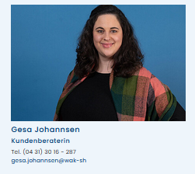
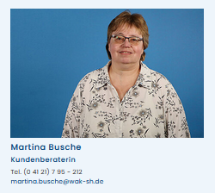
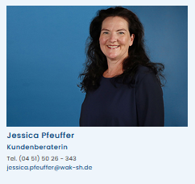
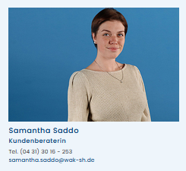
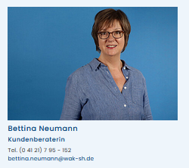
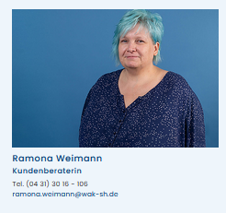
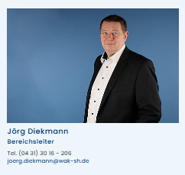
Dürfen wir uns vorstellen?

Slide 3
Über die Wirtschaftsakademie
Vielfältige Bildungsangebote für Beschäftigte und Unternehmen
Bildungspartner vor Ort
In Zusammenarbeit mit den drei schleswig-holsteinischen Industrie- und Handelskammern sind wir der Bildungspartner der schleswig-holsteinischen Unternehmen und Beschäftigten.
Fach- und Führungskräfte im Fokus
Wir gewinnen, qualifizieren und entwickeln Fach- und Führungskräfte.
189 Mitarbeitende
ca. 600 freiberufliche Dozierende
9 Standorte
5 Gästehäuser
15.452 Teilnehmende in 2022
5 Tochter-gesellschaften

Slide 4
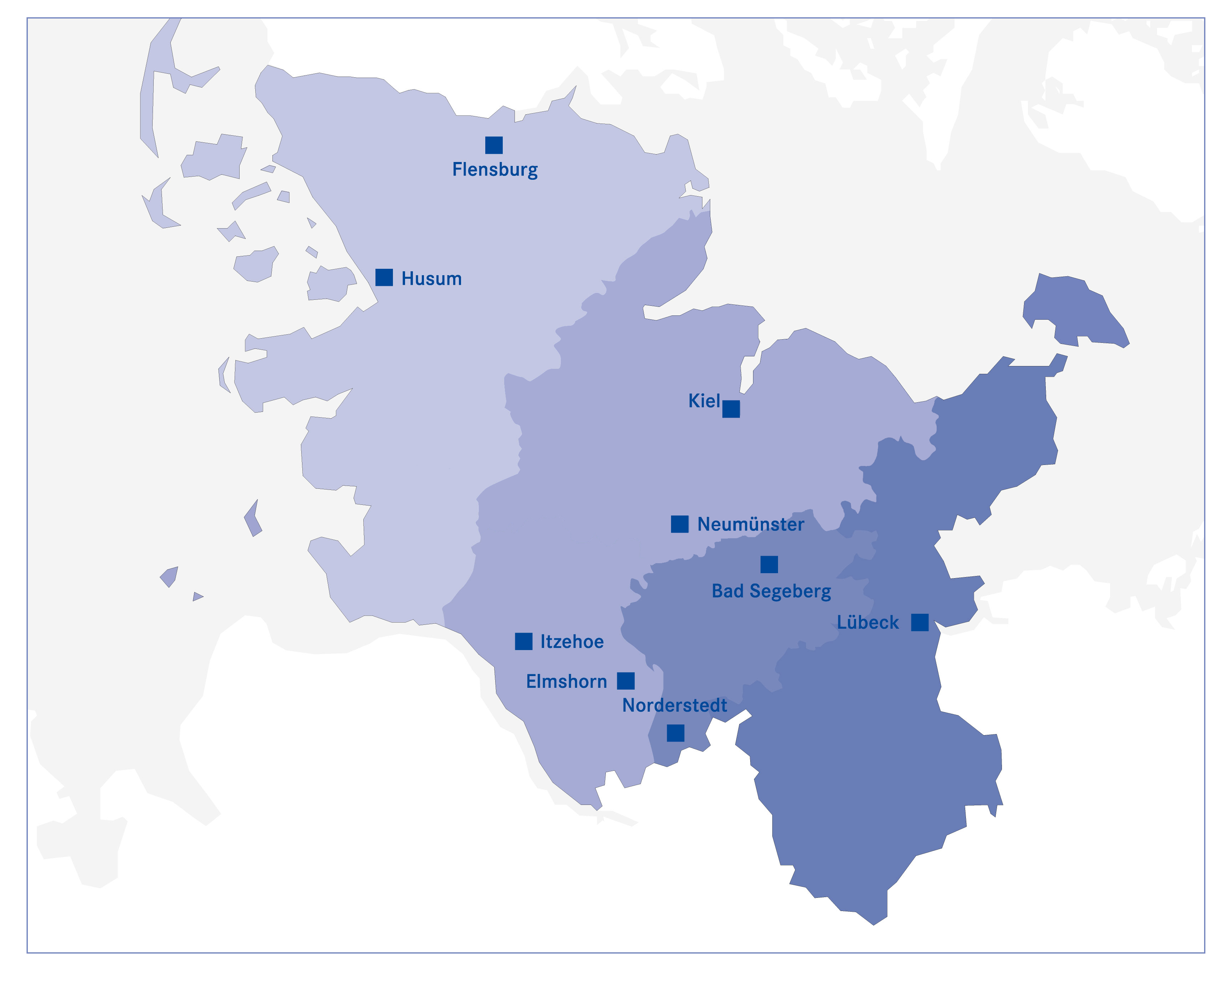
Bildungszentren der Wirtschaftsakademie
9 Standorte in Schleswig-Holstein

Slide 5
Berufliche Fortbildung / Fortbildungsstufen
§53a Berufsbildungsgesetz (BBiG)
(1) Die Fortbildungsstufen der höherqualifizierenden Berufsbildung sind
1. als erste Fortbildungsstufe der Geprüfte Berufsspezialist/in und,
2. als zweite Fortbildungsstufe der Bachelor Professional und
3. als dritte Fortbildungsstufe der Master Professional.
(2) Jede Fortbildungsordnung, die eine höherqualifizierende Berufsbildung der ersten Fortbildungsstufe regelt, soll auf einen Abschluss der zweiten Fortbildungsstufe hinführen.

Slide 6
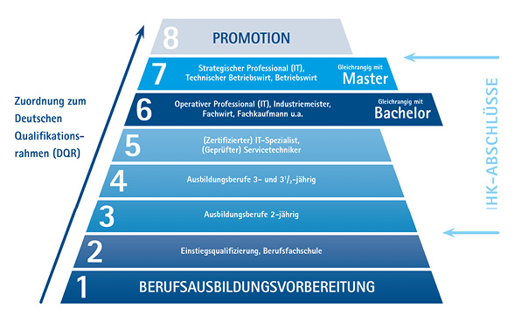
DQR: Deutscher Qualifikationsrahmen
Weitere Infos: www.dqr.de

Slide 7
Höhere Berufsbildung mit IHK-Abschluss
Kaufmännisch und gewerblich-technisch
Fachwirt/-in
- Immobilien
- Handel
- Industrie
- Wirtschaft
- Energiewirtschaft
- Büro- und Projektorganisation
- Gastgewerbe
- E-Commerce
- Tourismus
Industriemeister-/in
- Metall
- Mechatronik
- Elektrotechnik
- Luftfahrttechnik
Fachmeister/-innen
- Logistik
- Taucher
- Möbel-, Küchen-, Umzugsservice
- Abwasser

Slide 8
Höhere Berufsbildung mit IHK-Abschluss
Kaufmännisch - Bilanzbuchhalter/-in
- Controller/-in
- Personalfachkaufmann/-frau
- Technische/r Fachwirt/-in
Kaufmännisch und pädagogisch
Pädagogisch
- Aus- und Weiterbildungspädagoge/-in

Slide 9
Höhere Berufsbildung
Fakten zur Höheren Berufsbildung
Prüfung vor der Industrie- und Handelskammer
Zulassung zur Prüfung erforderlich
Bundeseinheitliche Prüfung (2x im Jahr)
Berufener Prüfungsausschuss
DIHK-Rahmenplan
Förderung Aufstiegs-BAföG
"berufsbegleitend“ (Abendschule) oder tagsüber (Vollzeit)
Durchführungsformen
Präsenz
Online
Kombiniert (Präsenz und Online)
Flexibel (Präsenz oder Online)

Slide 10
Höhere Berufsbildung
Vorteile
Bundeseinheitliche Prüfungen
DIHK-Rahmenplan (Inhalte sind bundeseinheitlich)
Hands on Methode
Bis zu 75% Förderung durch Aufstiegs-BAföG
Kurse „berufsbegleitend“ absolvieren = arbeiten und dabei weiterhin Geld verdienen
Netzwerke mit Gleichgesinnten aufbauen
Nach erfolgreichem IHK-Abschluss = Allgemeiner Hochschulzugang

Slide 11
Aufstiegs-BAföG
Förderung
Ihr berufliches Engagement wird unterstützt: Sowohl das Land Schleswig-Holstein als auch die Bundesrepublik Deutschland bieten durch verschiedene Förderprogramme finanzielle Unterstützung bei beruflicher Weiterbildung.
Der Maßnahmebeitrag für die Lehrgangs- und Prüfungsgebühren beträgt bis zu 15.000 Euro. Davon werden 50 Prozent als Zuschuss geleistet. Für den Rest kann ein zinsgünstiges Darlehen in Anspruch genommen werden.
Bestehen Geförderte die Abschlussprüfung der Aufstiegsfortbildungsmaßnahme, werden Ihnen auf Antrag 50 Prozent des zu diesem Zeitpunkt noch nicht fällig gewordenen Darlehens für die Lehrgangs- und Prüfungsgebühren erlassen.

Slide 12
Rechenbeispiel Aufstiegs-BAföG
Bis zu 75 % Förderung nutzen

Slide 13
Gruppe 1
Frau Weimann
Wirtschaftsfachwirt/in
Handelsfachwirt/in
Industriefachwirt/in
Bilanzbuchhalter/in
Controller/in
Gruppe 2
Frau Pfeuffer
Fachwirt/in im Gastgewerbe
Küchenmeister/in
Tourismusfachwirt/in
Fachwirt/in im E-Commerce
Gruppe 3
Frau Johannsen
Immobilienfachwirt/in
Fachwirt/in für Büro- und Projektorganisation
Gruppe 4
Frau Neumann
Personalfachkaufleute
Aus- und Weiterbildungspädagoge /pädagogin
Gruppe 5
Herr Diekmann
Meister/in
Technischer Fachwirt/in
Fachwirt/in für Energie
Gruppe 6
Alle
Betriebswirt/in (IHK)
Technische/r Betriebswirt/in (IHK)
Berufspädagoge (IHK)

Slide 14
Ende der Unterteilung in Gruppen

Slide 15
Struktur der Höheren Berufsbildung

Slide 16
Hilfreiche Links
Prüfungswesen
IHK https://www.ihk-schleswig-holstein.de/bildung/weiterbildung/fortbildungspruefungen-az
Hilfsmittelliste https://www.dihk-bildungs-gmbh.de/pruefungen/ihk-pruefungen
Aufstiegs-BAföG https://www.aufstiegs-bafoeg.de
DIHK Shop https://www.dihk-bildung.shop

Slide 17
Unternehmensverbund der Wirtschaftsakademie
Ein starker Verbund

Slide 18
Wie geht es weiter?
Sie erhalten im Nachgang zu diesem Beratungstermin eine Zusammenfassung der Informationen von uns.
Sie erhalten im Nachgang einen persönlichen Gutschein in der Höhe von 100,00 Euro für unsere Bildungsangebote in der Höheren Berufsbildung.
Bei Fragen können Sie uns jederzeit kontaktieren.

Slide 19
Weitere Fragen?

